Slide 1

15.1 电能与电功

Slide 2
电能与电功
1

Slide 3
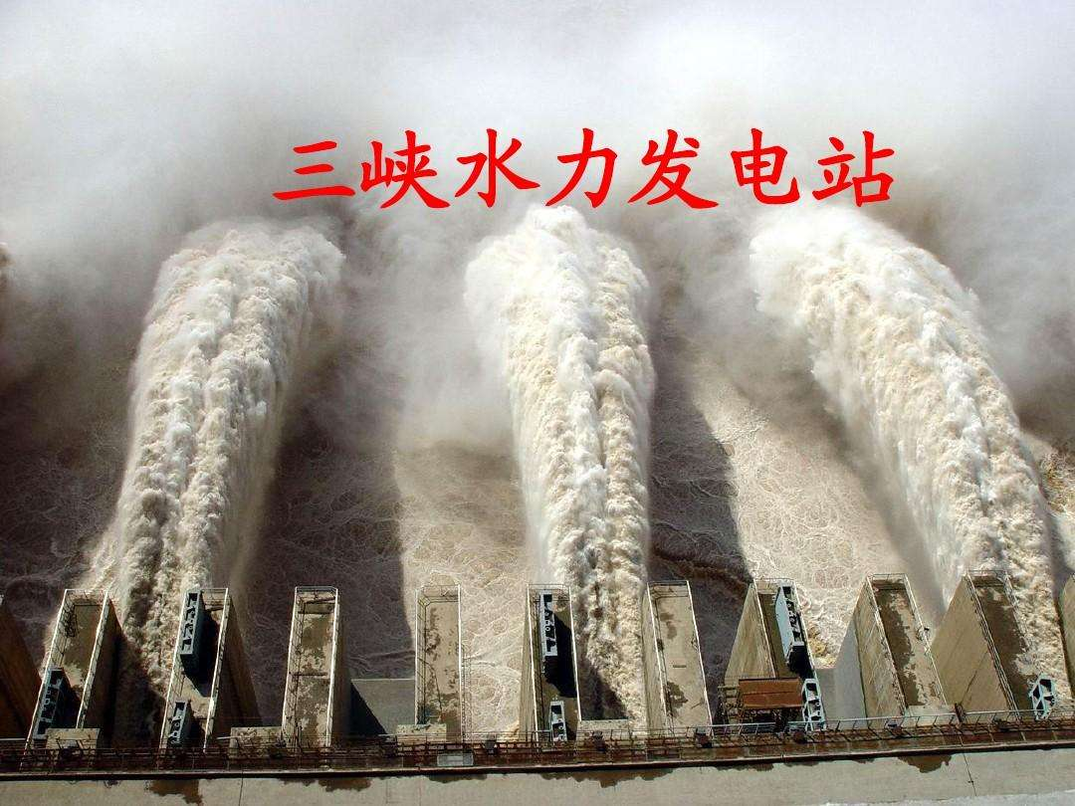
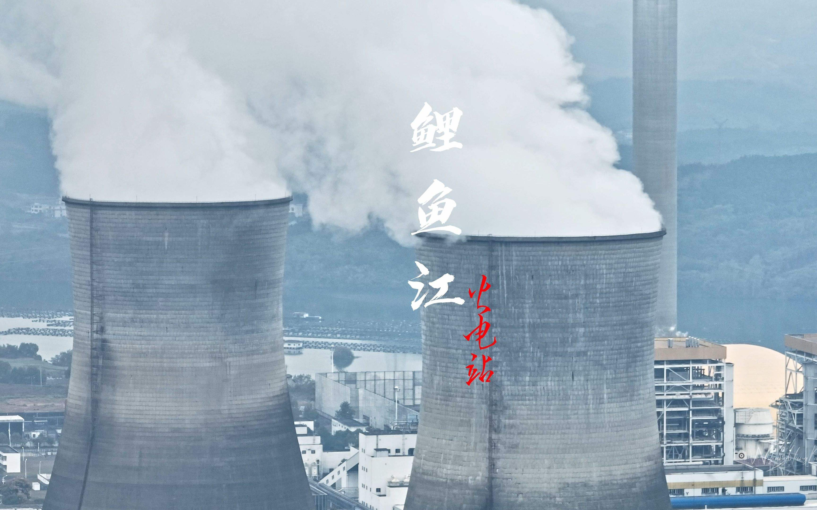
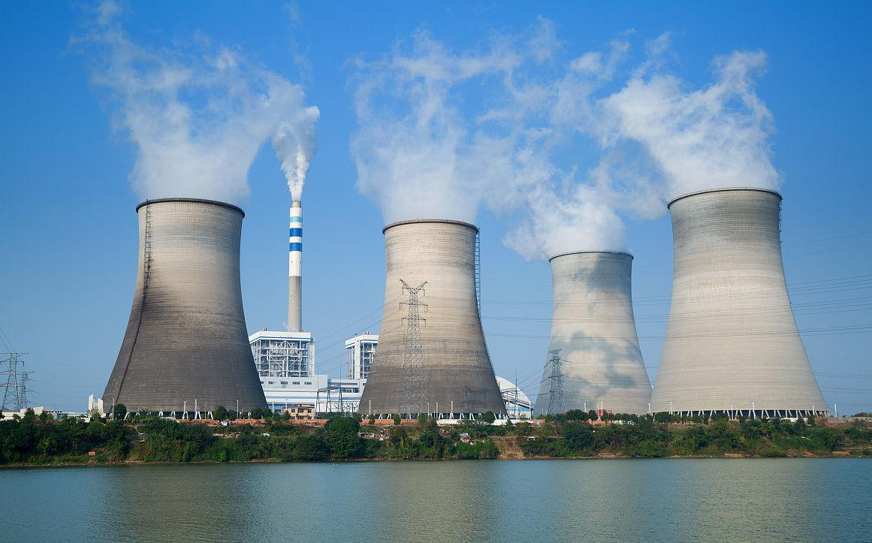
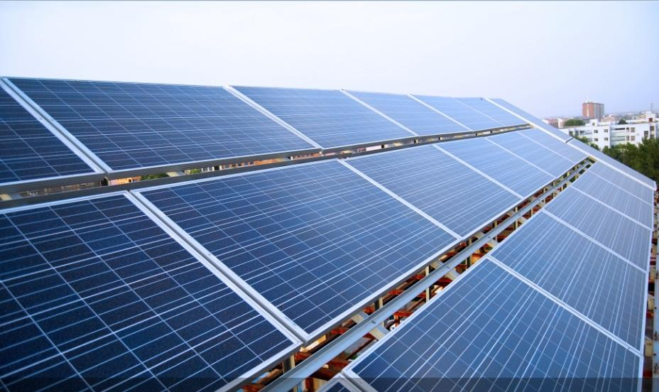
电能的来源
水力发电
火力发电
核电站
太阳能电池

Slide 4
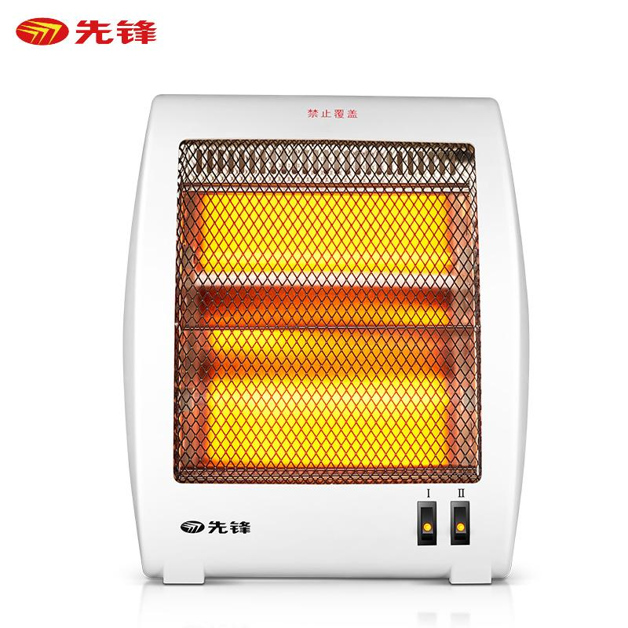
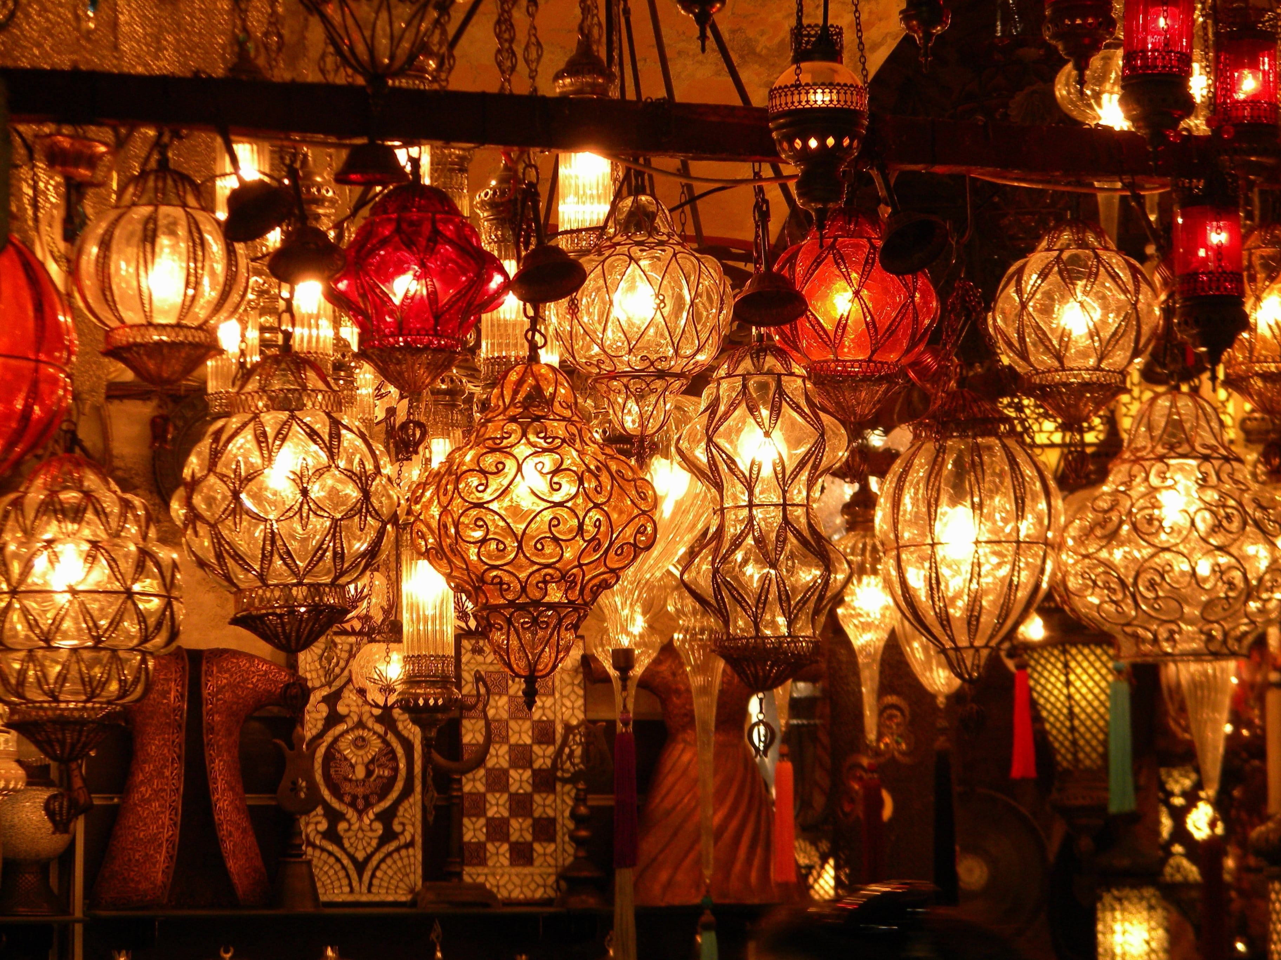
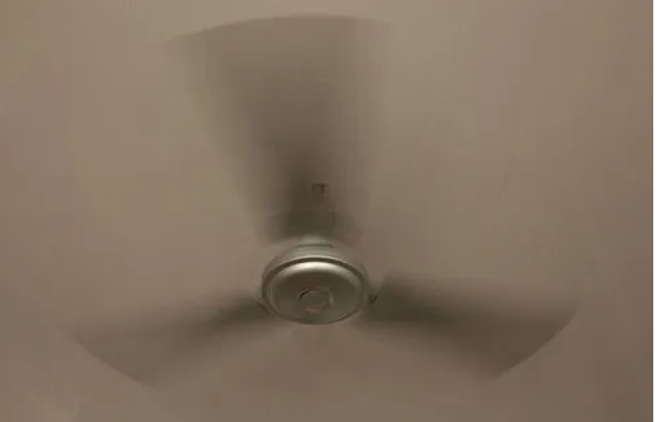
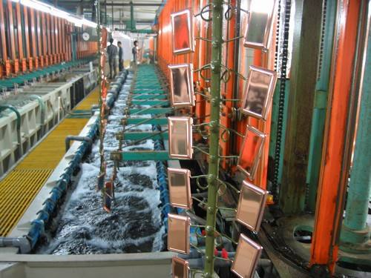
电能的使用
电能——>内能
电能——>光能
电能——>机械能
电能——>化学能

Slide 5
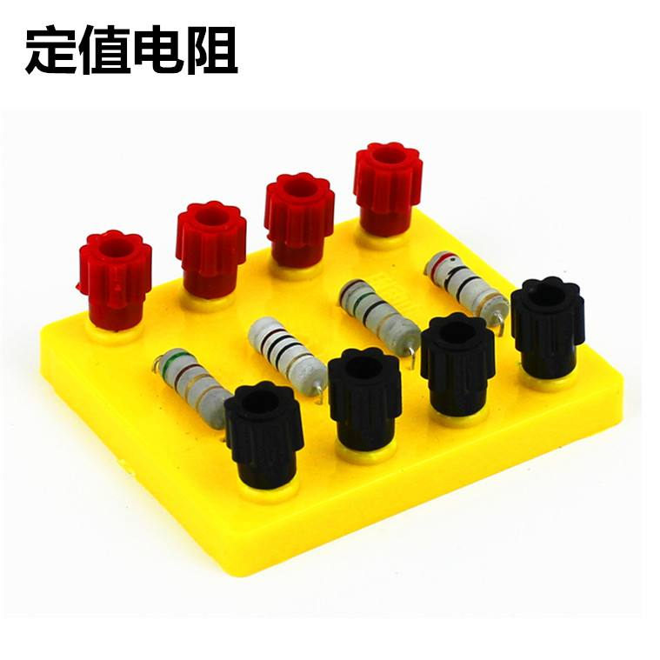
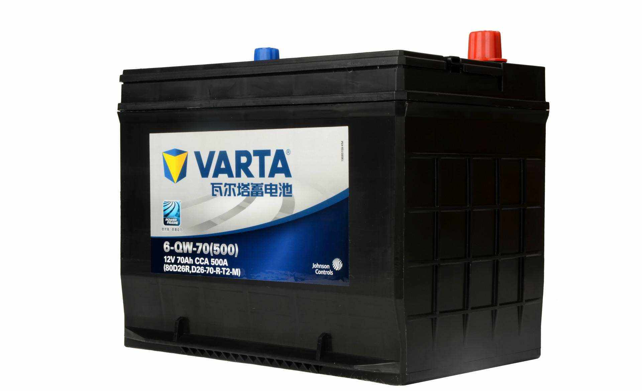
电能转化为其他形式的能的举例：
通电的定值电阻：
发光的灯丝：
电动机工作：
蓄电池充电：

Slide 6
电能转化为其他形式的能的过程叫电功。

Slide 7
电流流经用电器时，会消耗电能，所以，
电流做功的过程也叫做电功。
电功=电能的变化量

Slide 8
电能和电功的单位
国际单位：焦耳，符号：J
常用单位：千瓦时（度）， 符号：kW•h
1度=1 kW•h=3.6×10⁶J

Slide 9
电流做功100J=用电器消耗电能100J

Slide 10
电能表
2

Slide 11
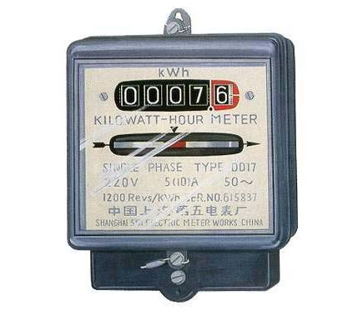
作用：测量在某一段时间内______消耗的电能的多少或测量_______。
注：电能表测量的不是“电能表”消耗的电能。

Slide 12
电表铭牌
1、读数
2、“220V”和“1（2）A”
3、6000revs/kwh
4、“50Hz”

Slide 13
课堂测评
1、一电能表表盘上表标“1200r/(kW·h)”，将某用电器单独接在该表上.当用电器工作4min后，电能表转盘转过55r，请问用电器消耗了多少电能？

Slide 14
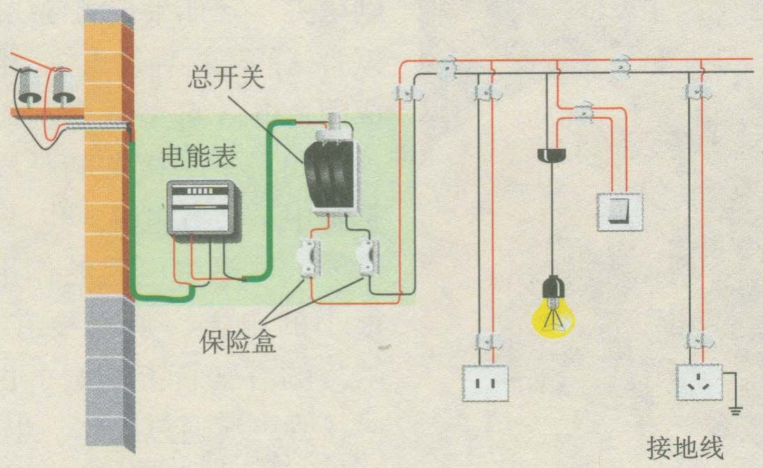
电能表在家庭电路中的连接

Slide 15
探究电功的影响因素
3

Slide 16
电功的大小通过什么来体现？

Slide 17
转换法
电功（W_{电}）——>机械功(W_{机械})

Slide 18
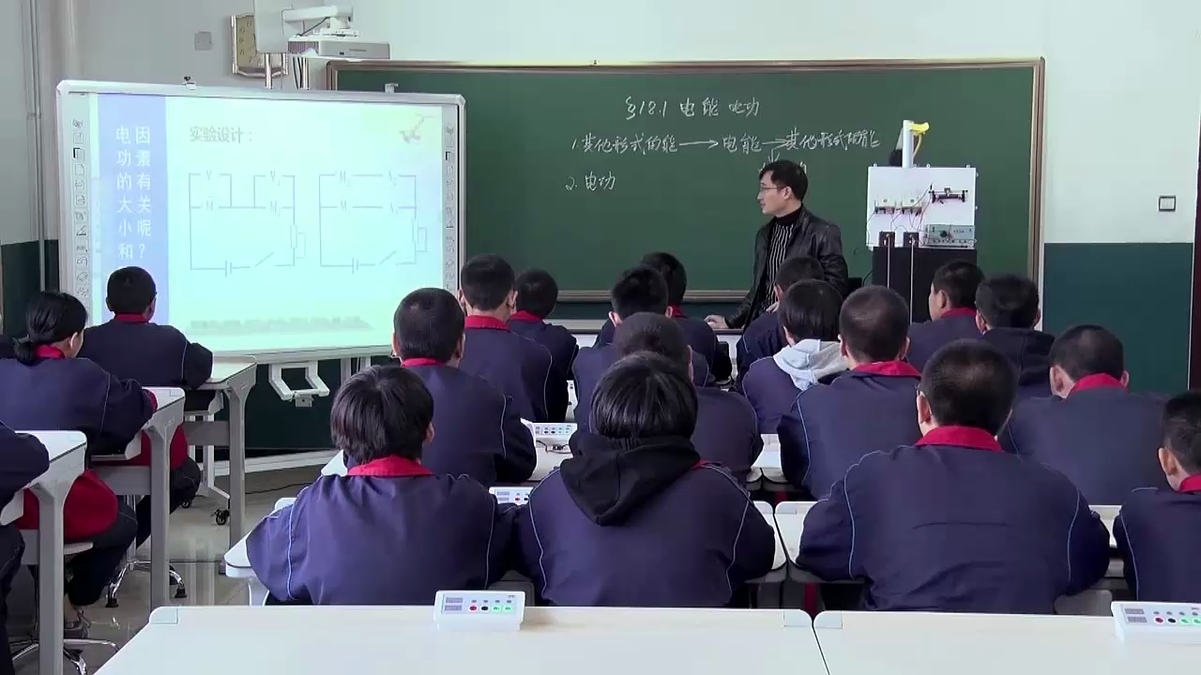

Slide 19
结论：
1、电压和通电时间一定时，_______越大，电流做功（电功）越多。
2、电流和通电时间一定时，_______越大，电流做功（电功）越多。
3、电压和电流一定时，_______越多，电流做功（电功）越多。

Slide 20
经精准测量，电功与电压、电流、通电时间成正比。
公式：W=UIt
注：此公式可求解电动机、电灯、发热电阻等各类型用电器的电功多少（消耗电能的多少）。

Slide 21
课堂测评
2、电流通过家用带照明灯的电风扇，在2s内产生光能150J，动能200J，则2s内电流做功_______，通过电风扇的总电流是______A.

Slide 22
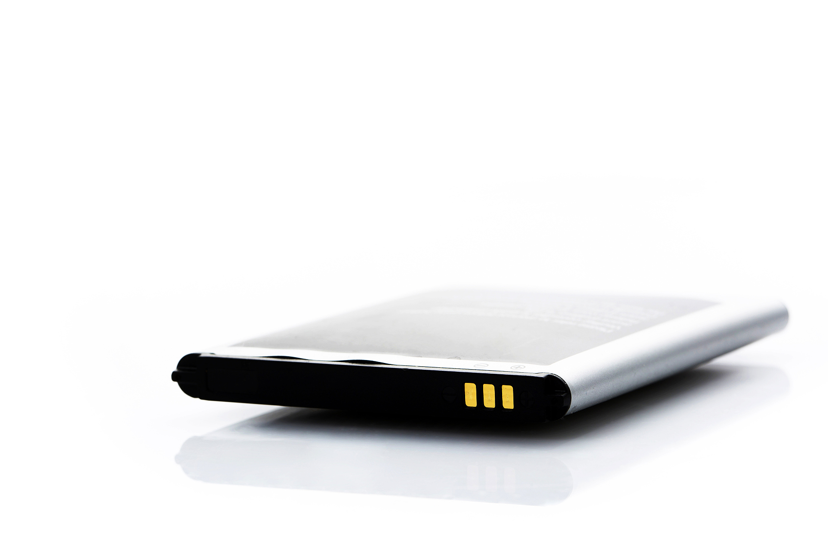
课堂测评
3、如图所示为手机电池，铭牌上标的正常工作的电压为3.7V，电池容量为800mA·h，如图甲。此电池在充满电时贮存的电能为______J。

Slide 23
有梦想 才有力量
田家炳理化组 2021

